Slide 1
più che ’l doppiar de li scacchi s’inmilla
L’ “infinito” nella Divina Commedia
tra poesia e algebra
Zarantonello Francesca

Slide 2
Dante e la matematica
La Commedia è senz’altro l’opera più importante della nostra storia letteraria. Dante è considerato il padre della lingua italiana; la sua opera accomuna gli Italiani e riesce a coinvolgere tutte le classi sociali e attraversare i secoli, presentandosi come modello di vita, oltre che come classico della letteratura.
Dante fa della Commedia non solo un’opera letteraria, ma mostra anche il suo sapere riguardo aspetti matematici e scientifici, cosmologici e astrologici, fisici e logici. Possiamo sviluppare, sotto l’aspetto matematico, diversi argomenti presenti nella Commedia, come per esempio il gioco della zara, la quadratura del cerchio o ancora le dimensioni dell’Inferno; in questa presentazione viene approfondito il tema dell’infinito di Dante, riguardante la leggenda di Sissa Nassir, inventore del gioco degli scacchi, e il numero degli angeli nel Paradiso.

Slide 3
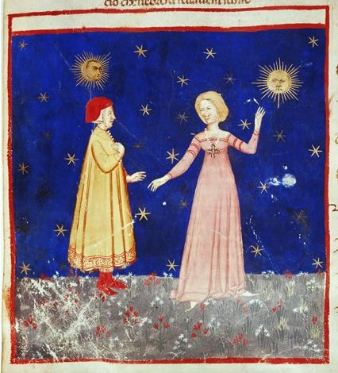
Il canto xxviii del paradiso
Dante scorge negli occhi di Beatrice un punto luminoso e, rivolgendosi verso il cielo, vede lo stesso punto infuso di una luce così abbagliante che lo costringe a distogliere lo sguardo. Vicinissimo al punto, gira rapidissimo un cerchio infuocato. Questo cerchio è circondato da tutti gli altri, i quali appaiono sempre più ampi e meno veloci mano a mano che si allontanano dal centro.

Slide 4
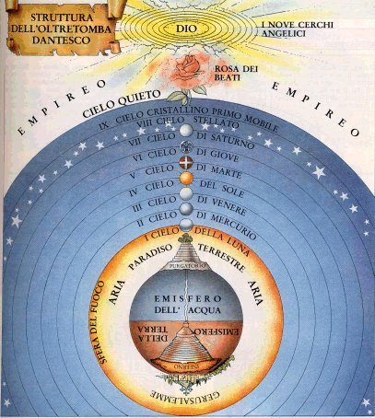
Il canto xxviii del paradiso
Beatrice spiega al poeta che quel punto è Dio e che il cerchio che gli si muove più vicino è anche il più veloce poiché è mosso da un amore più ardente. Il Primo Mobile che trascina nel suo moto tutto l'universo corrisponde al cerchio che ha più amore e sapienza: e se il poeta considererà la virtù, e non la grandezza delle sfere celesti e dei cerchi angelici, noterà la corrispondenza che
esiste fra il cielo maggiore e la maggiore Intelligenza motrice e tra il cielo minore e la minore Intelligenza motrice. Dante è preso, però, da altri dubbi e la sua guida spiega l'ordine dei cori che sono distribuiti in tre gerarchie: i nove cori angelici sono rivolti verso il punto che è Dio ed esercitano, dai superiori verso gli inferiori, un'azione benefica.

Slide 5
I versi del canto
Paradiso, XXVIII 91-93
Ogni singola scintilla girava assieme al cerchio di
fuoco; ed erano tanto numerose, che il loro numero
diventava di tante migliaia più della progressione
numerica in base alle caselle della scacchiera.
“L’incendio suo seguiva ogne scintilla;
ed eran tante, che ’l numero loro
più che ’l doppiar de li scacchi s’inmilla.”

Slide 6
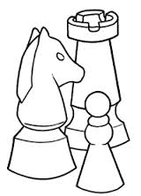
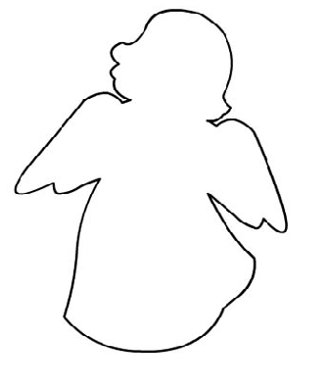
I versi del canto XXVIII
Il grande numero cui si fa riferimento può essere inteso come quello degli angeli che nascono; questi non si contano a uno a uno, ma a mille a mille. Quanto è grande il numero di questi angeli? Dante afferma che il loro immillarsi supera ’l doppiar de li scacchi. È un evidente riferimento alla famosa leggenda di Sissa Nassir, l’inventore del gioco degli scacchi. Cosa c'entrano gli scacchi con il numero infinito di angeli? Ora lo scopriremo; raccontiamo prima la leggenda di Sissa Nassir.

Slide 7
La leggenda di Sissa Nassir
Si narra che lo Shah di Persia perdette un figlio nel corso di una guerra e non riusciva a consolarsi per la sua morte. Siccome il sovrano intristiva e trascurava gli affari dell'impero, la corte chiese al matematico Sissa Nassir di inventare qualche nuovo passatempo per distrarlo e fargli così dimenticare il lutto subito. Detto, fatto: Sissa Nassir si mise all'opera ed inventò gli scacchi. Inizialmente il sovrano di Persia fu freddo, ma poi cominciò ad appassionarsi al gioco e rientrò in se stesso. Lieto perché Sissa Nassir gli aveva fatto un così bel dono, gli disse: “Come ricompensa chiedimi ciò che vuoi, e l'avrai!” A quel punto Sissa Nassir rispose: “O Re dei Re, prendi la scacchiera che ti ho donato e poni su di essa un chicco di grano (a volte è riportato riso) nella prima casella, due nella seconda, quattro nella terza, otto nella quarta, e via raddoppiando fino alla sessantaquattresima; metti tutto il grano in un sacco e dammelo.”

Slide 8
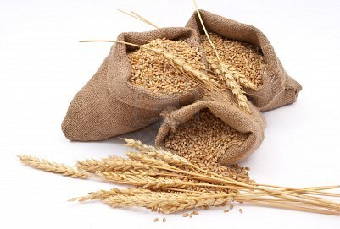
La leggenda di Sissa Nassir
Allo Shah la richiesta apparve lì per lì esageratamente modesta, e gli propose invece di donargli una provincia del suo impero, ma Sissa Nassir fu irremovibile. Allora il Re chiamò i suoi contabili ed ordinò loro di fare il calcolo e di dare al matematico i “cento chicchi di grano” che egli aveva richiesto. Dieci minuti dopo chiamò i contabili e chiese loro se avessero effettuato il calcolo, ma essi risposero: “Lo stiamo incominciando.” Li interpellò di nuovo dopo due ore ed essi risposero: “Abbiamo appena iniziato.” Fu a questo punto che lo Shah cominciò a sospettare che Sissa Nassir lo avesse messo letteralmente nel sacco.

Slide 9
La leggenda di Sissa Nassir
Dopo due settimane di calcoli, i contabili furono ricevuti dall'imperatore, che chiese loro se avessero terminato il calcolo; essi annuirono. “Bene. Quanto grano ha chiesto Sissa Nassir? Ce n'è abbastanza nei granai reali per accontentarlo?” A questo punto il capo dei contabili rispose: “Mio signore, per dare a Sissa Nassir tutto il grano che ha richiesto, tu dovresti spianare tutte le montagne della Terra, tagliare tutte le foreste, colmare tutti i mari, prosciugare tutti i fiumi, radere al suolo tutte le città, e coltivare a grano l'intera superficie della Terra per 1500 anni consecutivi.” Lo Shah restò di stucco: evidentemente non aveva idea di quanto sia vertiginosa la crescita di una funzione esponenziale. Il problema posto da Sissa Nassir ai contabili reali consisteva infatti nello stabilire la somma dei primi 64 termini di una progressione geometrica di ragione 2.

Slide 10
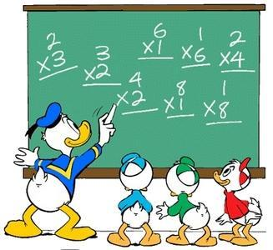
Progressione geometrica
Si dice progressione geometrica una successione di numeri tale che il rapporto tra un termine della successione e il precedente sia costante.
Ad esempio { 3, 6, 12, 24, 48, 96, 192, 384, 768, 1536, 3072, 6144... }, perché:
- 6 diviso 3 = 2
- 12 diviso 6 = 2
- 24 diviso 12 = 2

Slide 11
Progressione geometrica
Questa costante si chiama ragione della progressione stessa:
- se la ragione è positiva e maggiore di 1, la successione è crescente (ragione 2 = 3, 6, 12, 24, 48);
- se la ragione è compresa tra zero e 1 (1 escluso), la successione è decrescente (ragione 0,5 = 16, 8, 4, 2, 1);
- se la ragione è uguale a 1 la successione é costante (tutti i suoi termini sono uguali; ragione 1 = 3, 3, 3, 3, 3);
- se la ragione è negativa la successione é oscillante (i suoi termini sono alternativamente positivi e negativi; ragione -2 = 3, -6, 12, -24, 48).

Slide 12
Progressione geometrica
I termini successivi di una progressione si possono indicare con lettere minuscole con pedice:
{ a₁ , a₂ , a₃ , ..., a_{n} , ... }.
La ragione della progressione si indica con la lettera q.
Simbolicamente, indicando con a_{n} il termine n-simo della successione e con q la sua ragione, possiamo scrivere:
a₂ = a₁q
a₃ = a₂q = a₁qq = a₁q²
a₄ = a₃q = a₁q²q = a₁q³
...
a_{n} = a_{n-1}q = a₁q^{n-2}q = a₁q^{n-1}

Slide 13
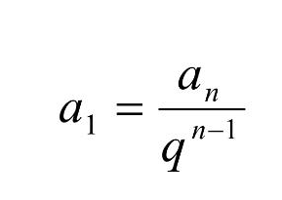
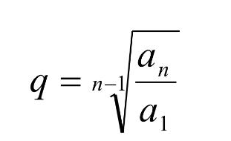
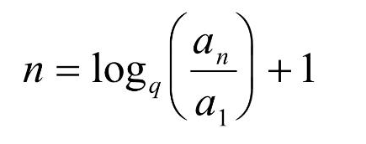
Progressione geometrica
Dove l’ultima espressione:
Questa relazione può essere utilizzata per calcolare uno qualunque degli elementi presenti a partire dagli altri. Così possiamo mostrare anche le relazioni:

Slide 14
Progressione geometrica
Per calcolare la somma S_{n} dei primi n termini di una progressione geometrica bisogna ricorrere a una nota formula algebrica, che dà la scomposizione della differenza di due potenze dello stesso grado:
q^{n} – 1 = (q – 1)(q^{n–1} + q^{n–2} + q^{n–3} + ... + q³ + q² + q + 1)
Usiamo ora la proprietà a_{n} = a₁q^{n–1} :
S_{n} = a₁ + a₂ + a₃ + ... + a_{n} = a₁ + a₁q + a₁q² + a₁q³ + ... + a₁q^{n–1} = a₁(1 + q + q² + q³ + ... + q^{n–1})
E quindi, dalla proprietà
q^{n} – 1 = (q – 1)(q^{n–1} + q^{n–2} + q^{n–3} + ... + q³ + q² + q + 1) :
S_{n} = a₁(q^{n} – 1)/(q – 1)

Slide 15
Quanto grano doveva dare lo Shah a Sissa Nassir?
Dunque per risolvere il problema di Sissa Nassir bisogna trovare la somma dei termini di una progressione geometrica di ragione 2 il cui primo termine vale 1. Usando la formula S_{n} = a₁(q^{n} – 1)/(q – 1) si ha:
S₆₄= 1(2⁶⁴ – 1) / (2 – 1)
= 2⁶⁴ – 1
= 18.446.744.073.709.551.615
Si tratta indiscutibilmente di un risultato mostruosamente grande, che nel nostro sistema di numerazione richiede 20 cifre per essere scritto. L'unico modo per esprimerlo in lingua italiana è il seguente: 18 miliardi di miliardi, 446 milioni di miliardi, 744 milioni di milioni, 73 miliardi, 709 milioni, 551 mila e 615. Con una scrittura più compatta, oggi si preferisce la notazione cosiddetta scientifica (esponenziale): 1,8447·10¹⁹.

Slide 16
Quanto grano doveva dare lo Shah a Sissa Nassir?
Per rendersi conto della enormità di questo numero, si può ricorrere al seguente espediente: immaginare di distribuire i chicchi di Sissa Nassir su tutta la superficie terrestre, la cui misura, espressa in base ai dati attuali (e non quelli dei tempi di Dante), compresi mari, oceani, deserti, ghiacciai, montagne, ecc., è di circa 5,0995·10¹⁸ cm². Se distribuiamo i chicchi, troviamo 3,62 chicchi (diciamo pure, per arrotondare, 3 chicchi e mezzo) per ogni cm² di superficie terrestre!
Il che spiega perché il sovrano si sentì preso in giro e, anziché premiare Sissa Nassir, gli fece mozzare la testa, ottenendo, tra l’altro, un immenso risparmio.

Slide 17
Più che 'l doppiar de li scacchi

Slide 18
Quanti angeli ci sono?
Il verbo immillare qui usato è stato coniato da Dante stesso (come s'incinqua di Par. IX, 40 e s'intrea di Par. XIII, 57), creatore di parole e non solo di versi - come si confà al padre della letteratura italiana- e vuol significare che il numero degli angeli cresce in più migliaia (come scriveva il Buti nel suo commento). Quando Dante pensa a grandi numeri, gli viene sempre in mente la parola “mille”.
Probabilmente però qui egli è stato suggestionato anche da un noto passo del Libro di Daniele:
“Un fiume di fuoco scendeva dinanzi a Lui, mille migliaia Lo servivano e diecimila miriadi lo assistevano” (Dan 7, 10)
e da un altro dell'Apocalisse:
“Durante la visione poi intesi voci di molti angeli intorno al trono e agli esseri viventi e ai vegliardi. Il loro numero era miriadi di miriadi e migliaia di migliaia” (Ap 5, 11)

Slide 19
Quanti angeli ci sono?
Alcuni però ritengono che questo immillarsi abbia un significato matematico più preciso. Sulla scorta di un'affermazione di San Tommaso d'Aquino:
“Multitudo angelorum trascendit omnem materialem multitudinem”
La moltitudine degli angeli supera ogni moltitudine materiale.
(Summa Theologica I, CXII, 4)
E’ possibile che Dante non fosse ancora soddisfatto dell'iperbolico numero rappresentato dal doppiar de li scacchi, e così abbia pensato di sostituire alle potenze del due le potenze del mille.

Slide 20
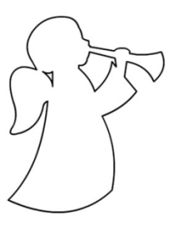
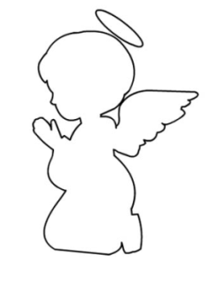
Quanti angeli ci sono?
Praticamente, per sapere quanti angeli intende Dante, sulla prima casella della scacchiera dobbiamo mettere un angelo, sulla seconda ne mettiamo non due ma mille, sulla terza mille per mille, cioè un milione, sulla quarta un milione per mille, cioè un miliardo, e così via fino alla sessaquattresima casella. In tal modo gli angeli invece che raddoppiare si immillano.
Dunque il problema di Sissa Nassir si trasforma in quello di trovare la somma dei primi 64 termini di una progressione geometrica il cui primo termine è 1 e la ragione vale 1000.
La formula S_{n} = a₁(q^{n} – 1)/(q – 1) ci dà allora:
S₆₄= 1(1000⁶⁴ – 1) / (1000 – 1)
= (10¹⁹² – 1) / 999
≈ 1,001· 10¹⁸⁹

Slide 21
Conclusioni
Un numero decisamente al di là di ogni possibilità di conteggio, dato che la massa in grammi dell'universo oggi conosciuto arriva “appena” fino a 10⁵⁸, e il numero di protoni nell'universo conosciuto giunge “solo” a 10⁸¹.
Ancora una volta, Dante ha dimostrato si saper affiancare l'abilità di maneggiare i numeri all'immancabile creatività linguistica. Davvero si può affermare che la Divina Commedia è la sintesi dell'intero scibile medioevale, non solo dal punto di vista letterario, ma anche scientifico.

Slide 22
FONTI
www.fmboschetto.it;
www.italica.rai.it/scheda.php?scheda=dante_riassunti_paradiso_xxviii;
www.matematicamente.it/staticfiles/teoria/aritmetica/progressioni_geometriche.pdf.
Zarantonello francesca , 3°C1, a.s. 2013-2014

